Slide 1

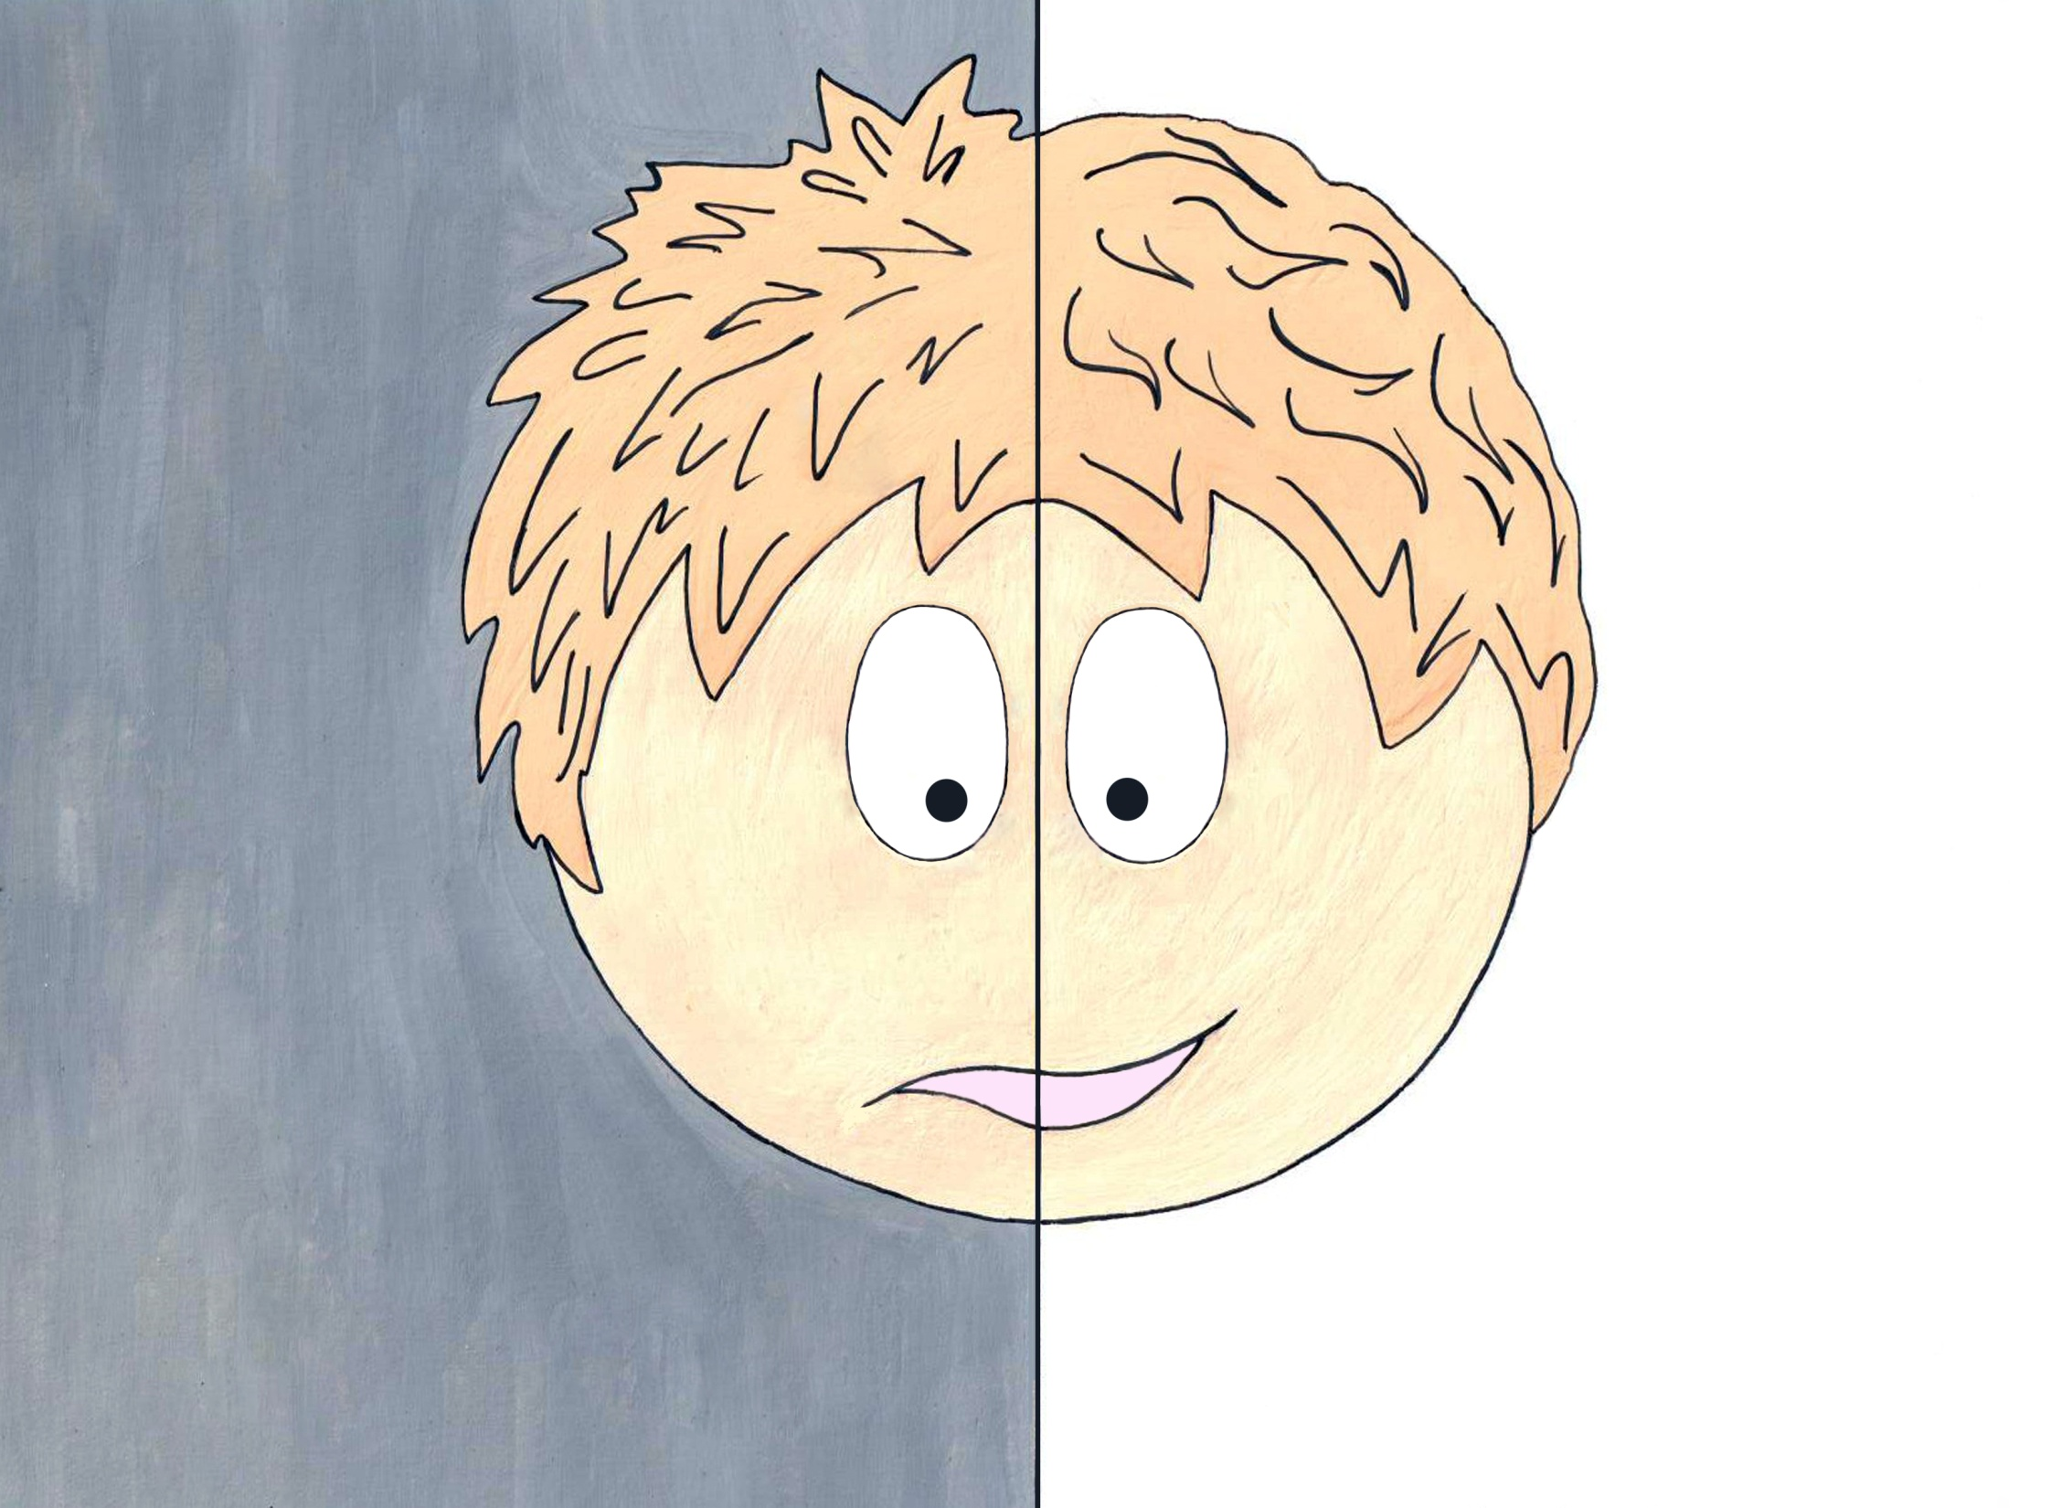
До изобретения лекарств
жизнь была
недостаточно
легкой
и светлой.
Прическа
была
ершистой,
настроение
грустным,
а мир серым…
Л Е Ч Е Н И Е = Ж И З Н Ь

Slide 2
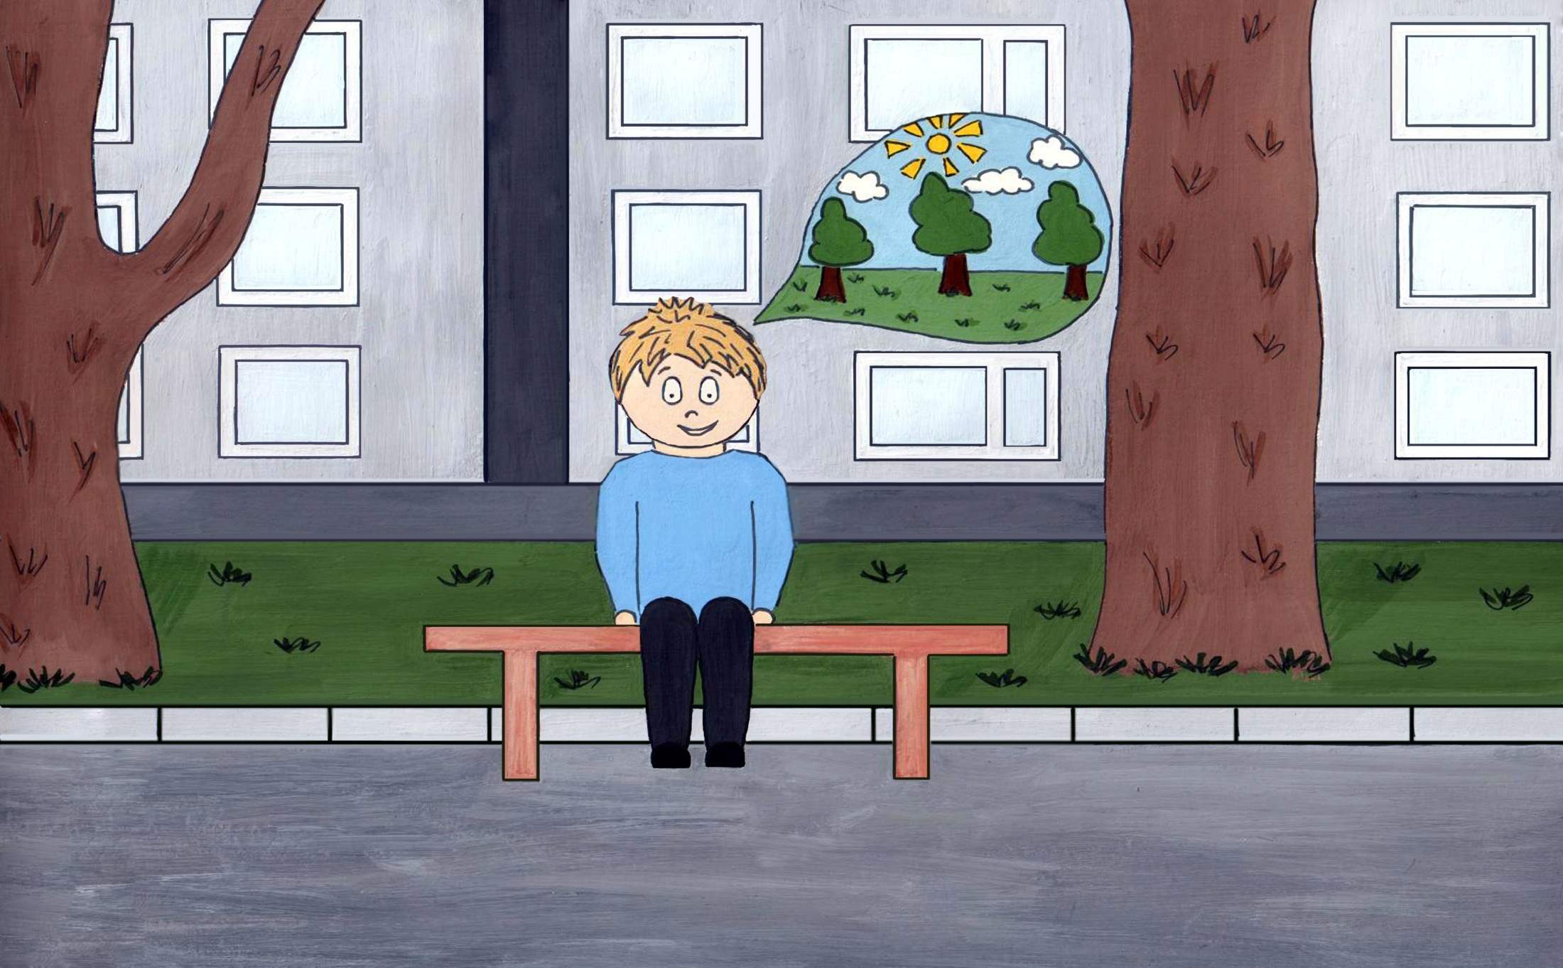
Пока не было придумано лекарство для МПС (1, 2 и 6 типов,), легко было только мечтать! Дышать, бегать, играть, расти, радоваться, жить было очень-очень тяжело и детям, и их мамам. Мечтайте! Мечтам свойственно сбываться!

Slide 3
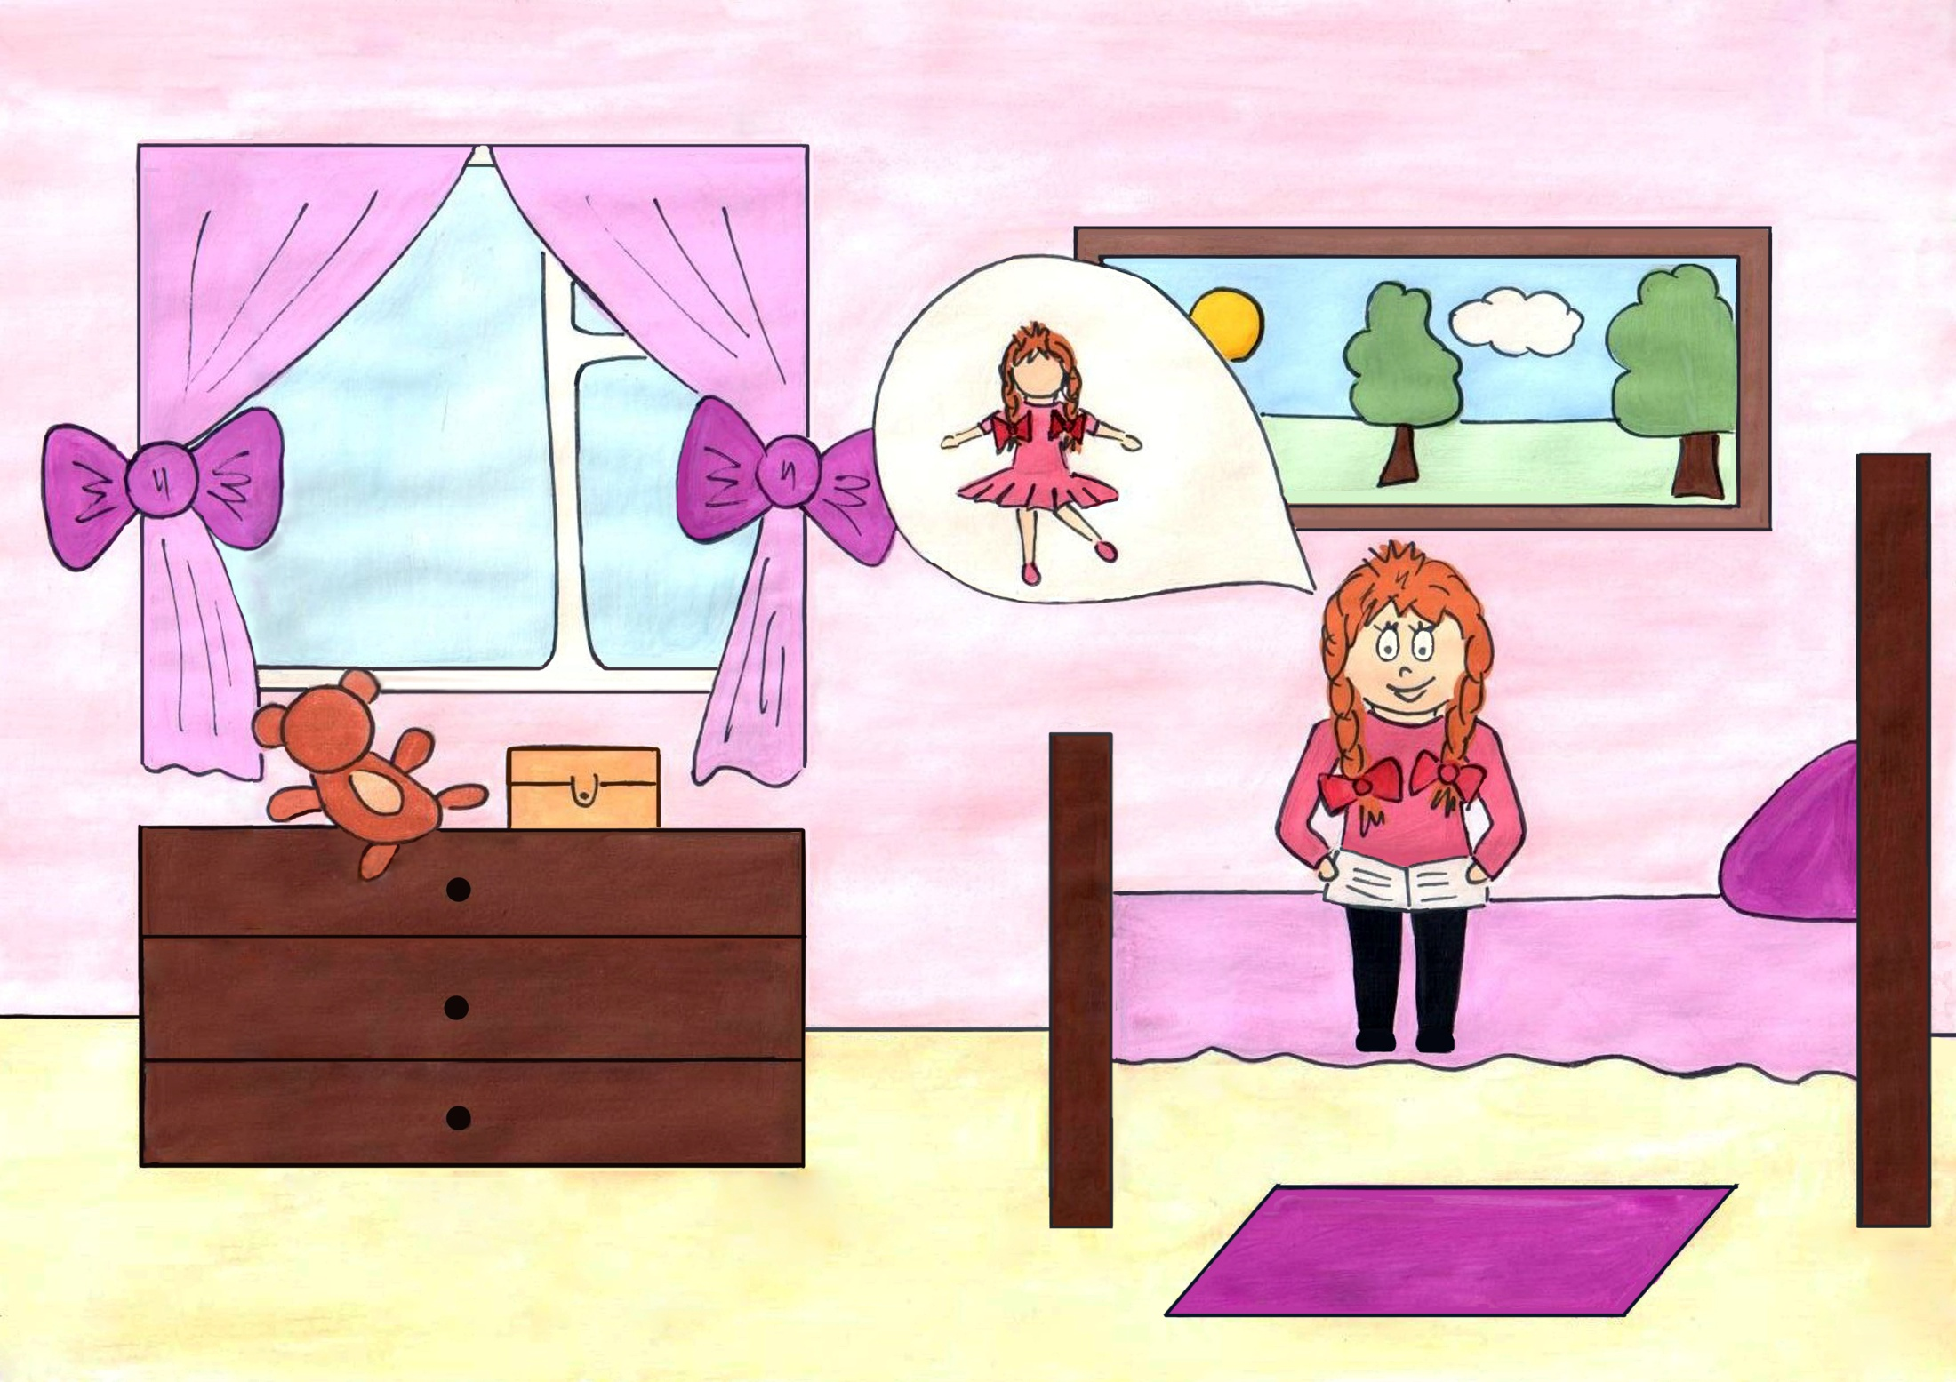
Важно жить и хотеть жить! Радоваться каждой клеточкой маме, солнышку, тому, что есть сегодня!

Slide 4
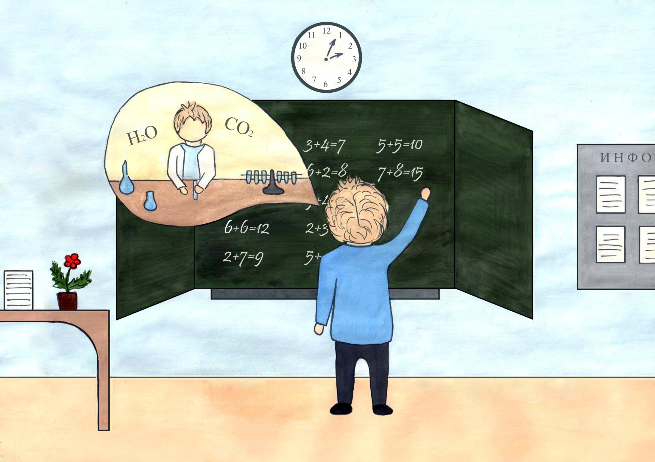
Можно стараться быть счастливым и дарить радость окружающим. Расти и мечтать! Верить в завтра.

Slide 5
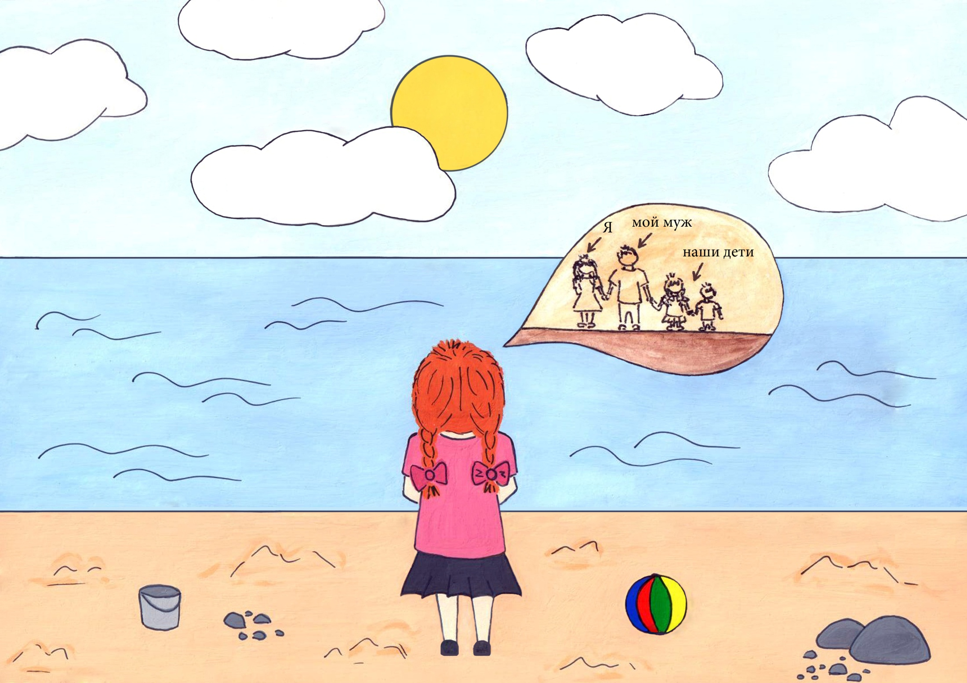
Можно мечтать о большой семье. Своей семье, где будут папа и мама, где будет двое или даже трое детей, а не так как у тебя – только ты и мама. Получать лекарство и расти.

Slide 6
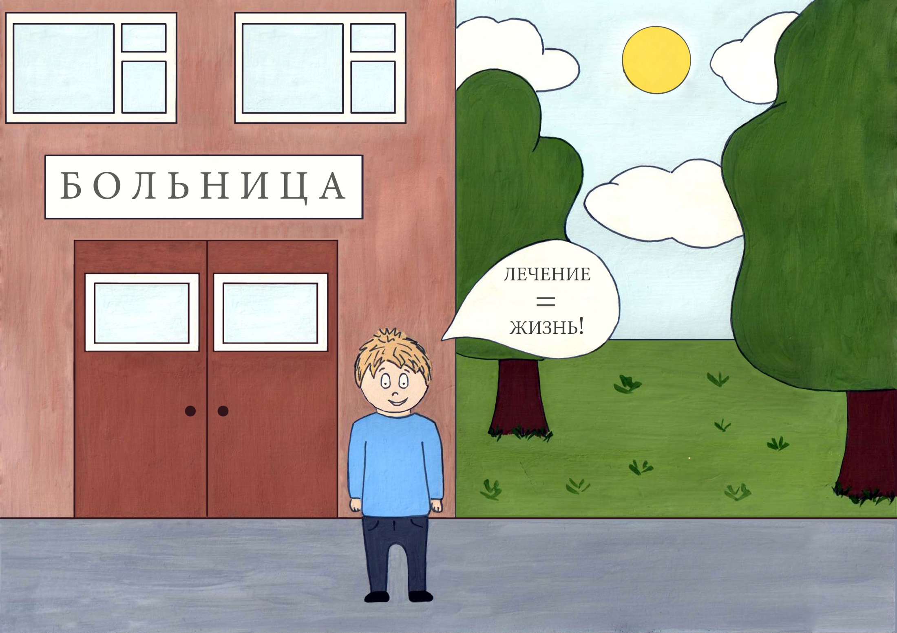
Регулярно ездить в больницу непривычно, лениво и неохота… Но только до тех пор, пока не поймешь, что без лечения не будет завтра. Тогда еженедельные инфузии становятся не просто днём получения лечения, но и днём встречи с друзьями!

Slide 7
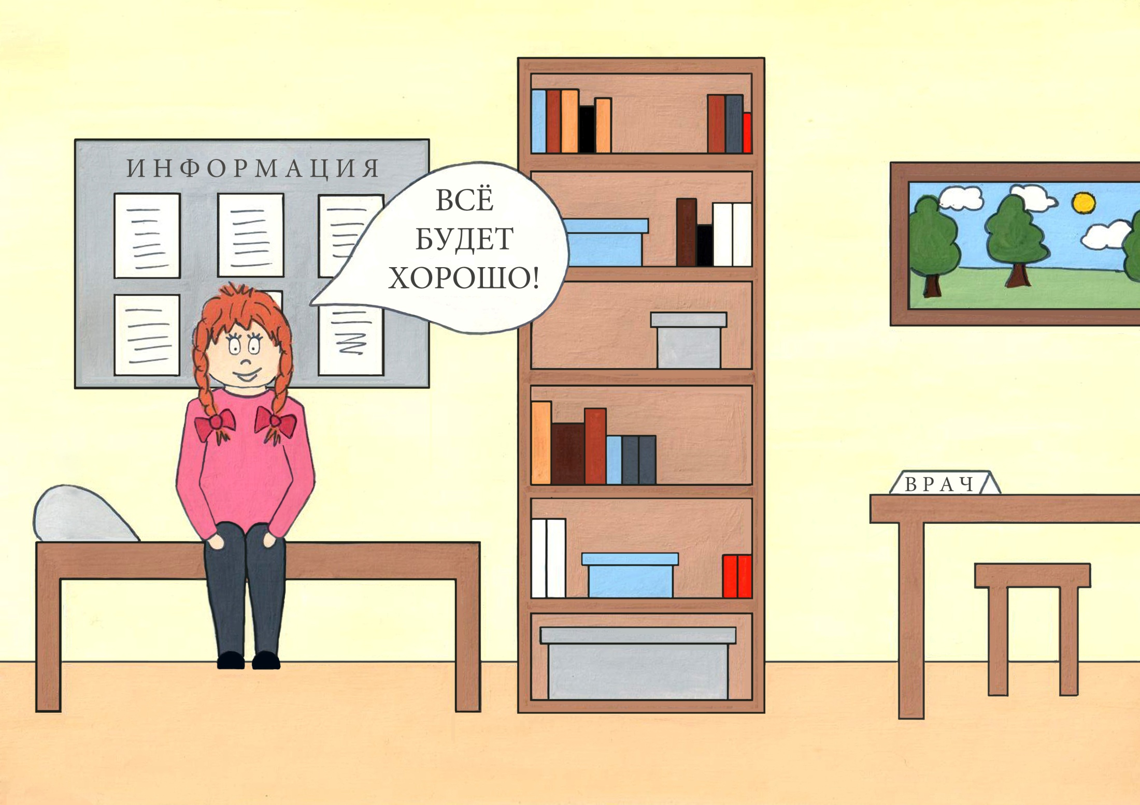
С лечением жизнь становится яркой и солнечной! Появляются силы бегать, играть, учиться, расти, общаться с друзьями и радовать маму! Улыбаться и быть счастливой! Жить!

Slide 8
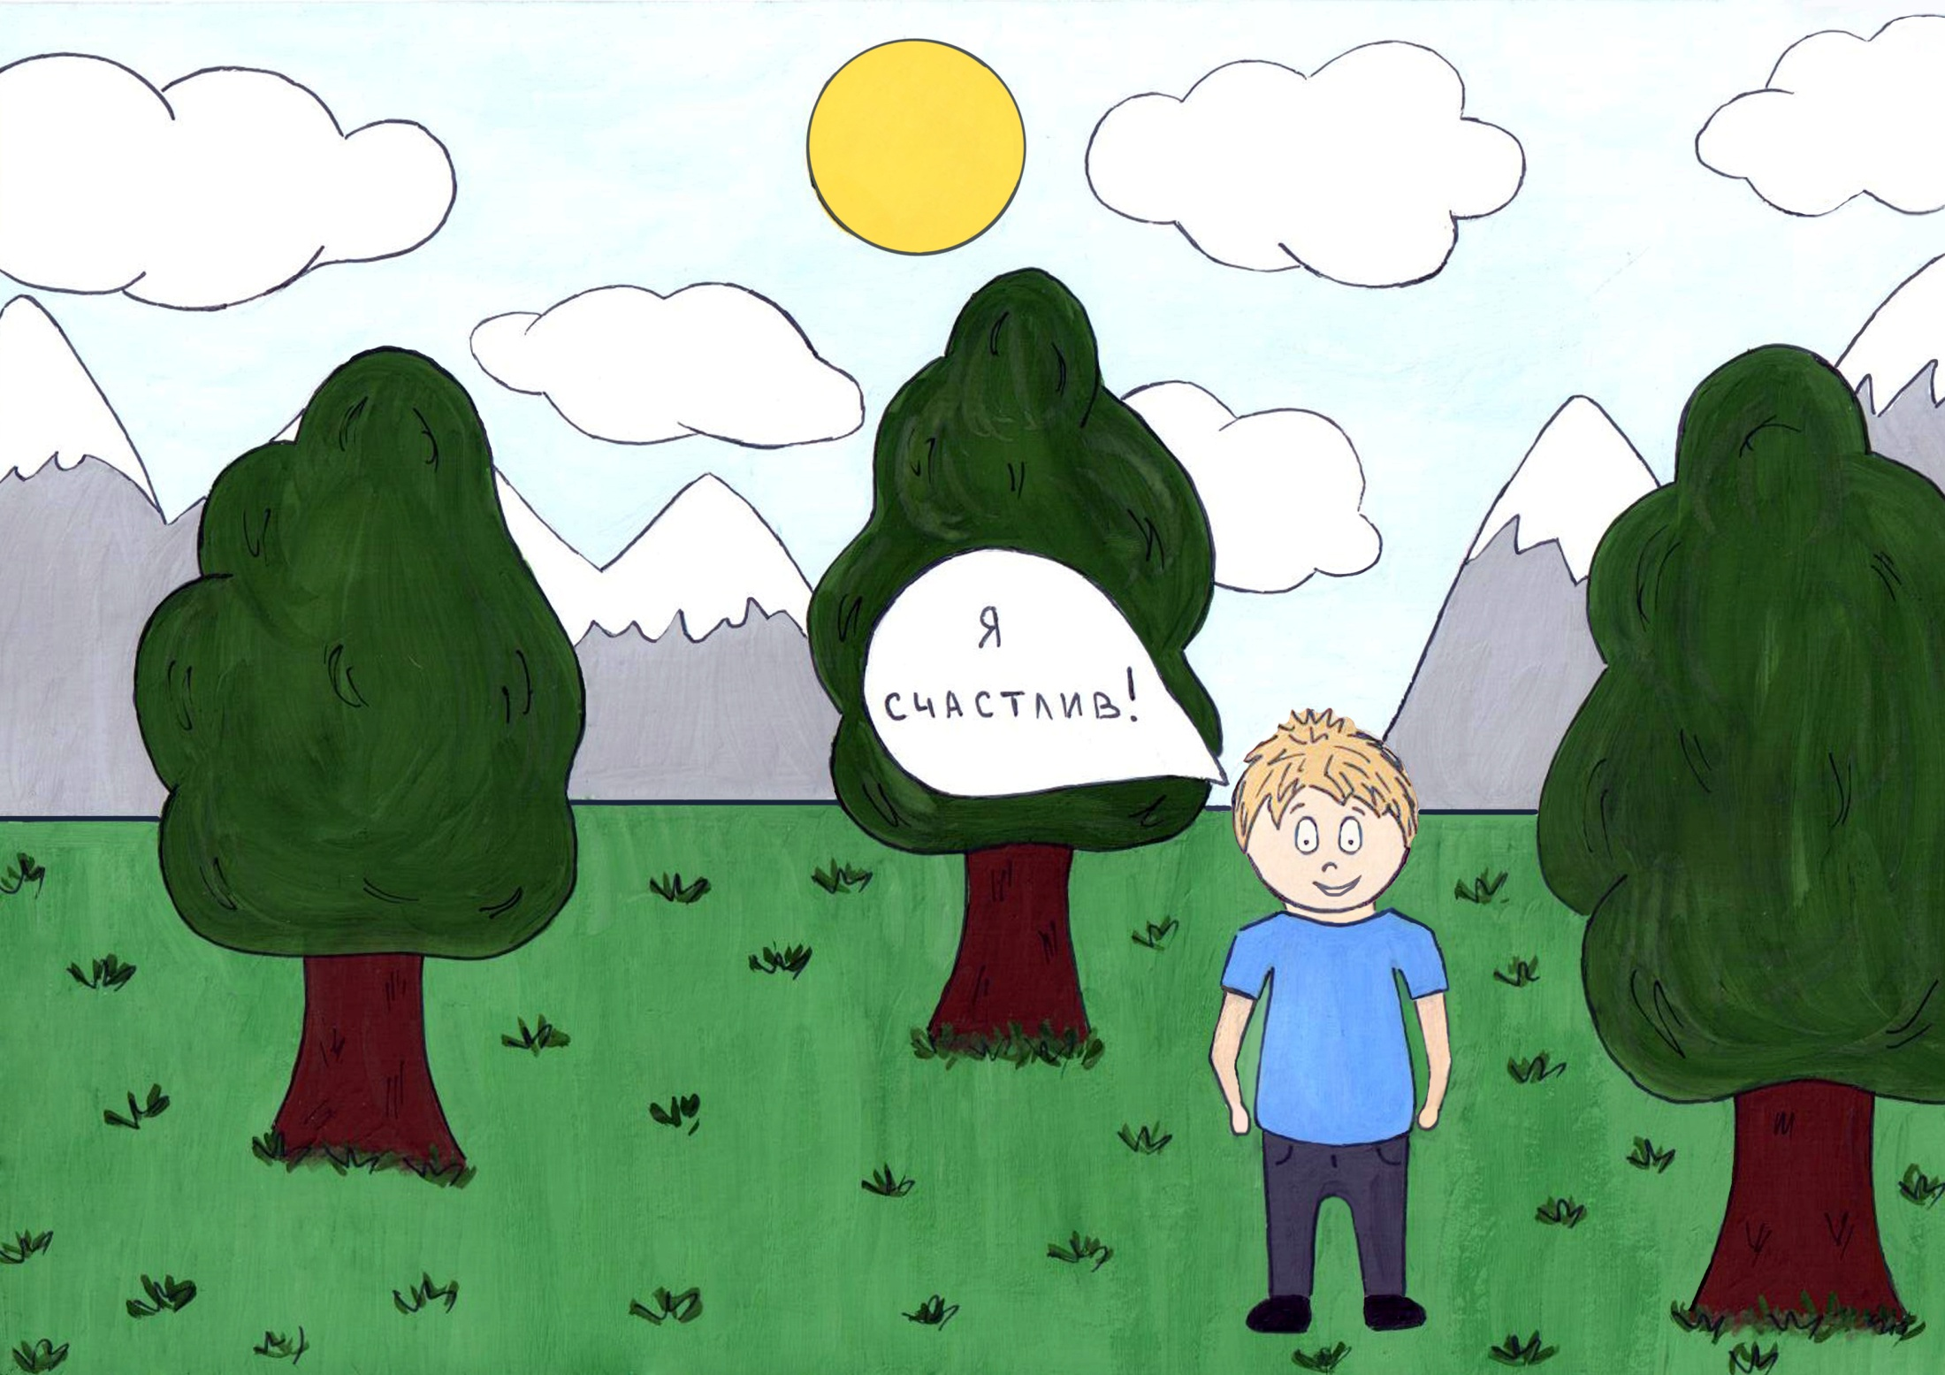
Вместо вздохов на кровати стало можно гулять, путешествовать, узнавать новое, учиться. Быть счастливым!

Slide 9
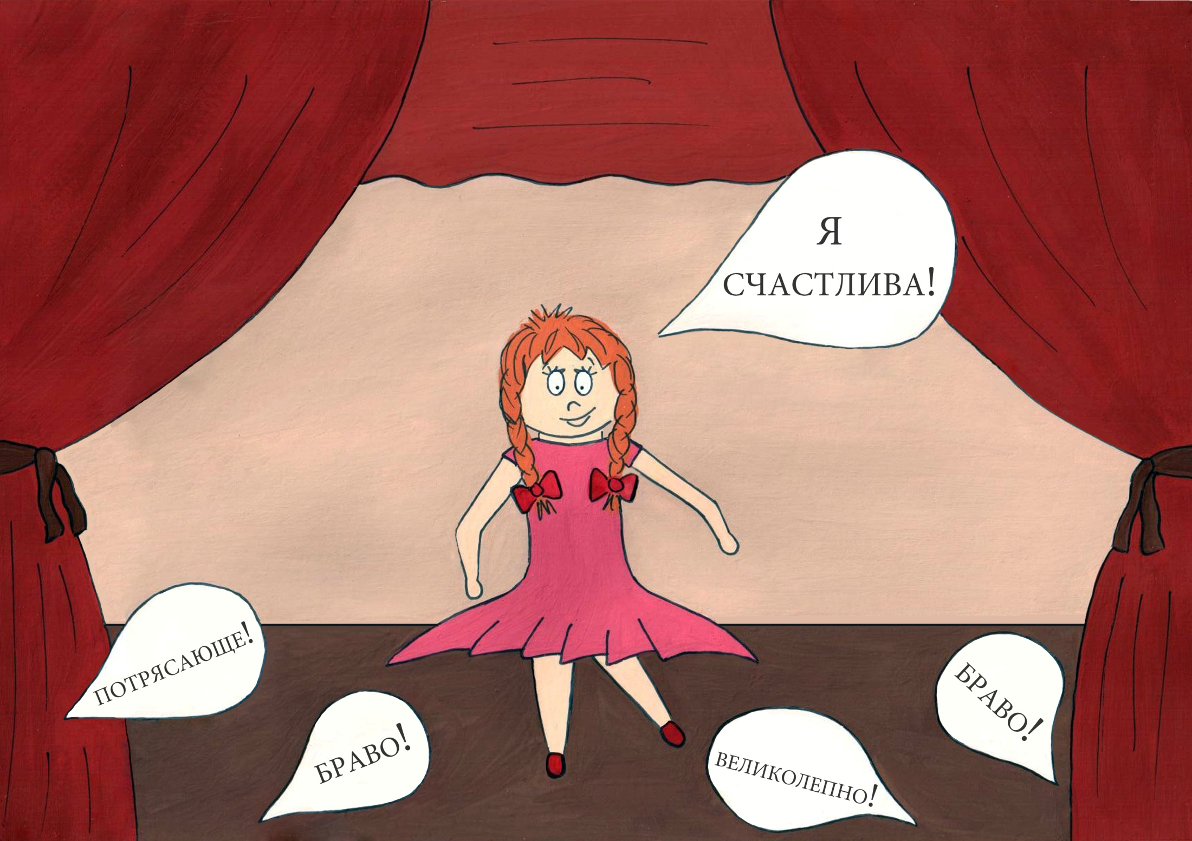
Можно быть балериной или петь в хоре, читать стихи или дарить цветы артистам. Можно ходить в театр, на балет, расти культурным и интересным человеком!

Slide 10
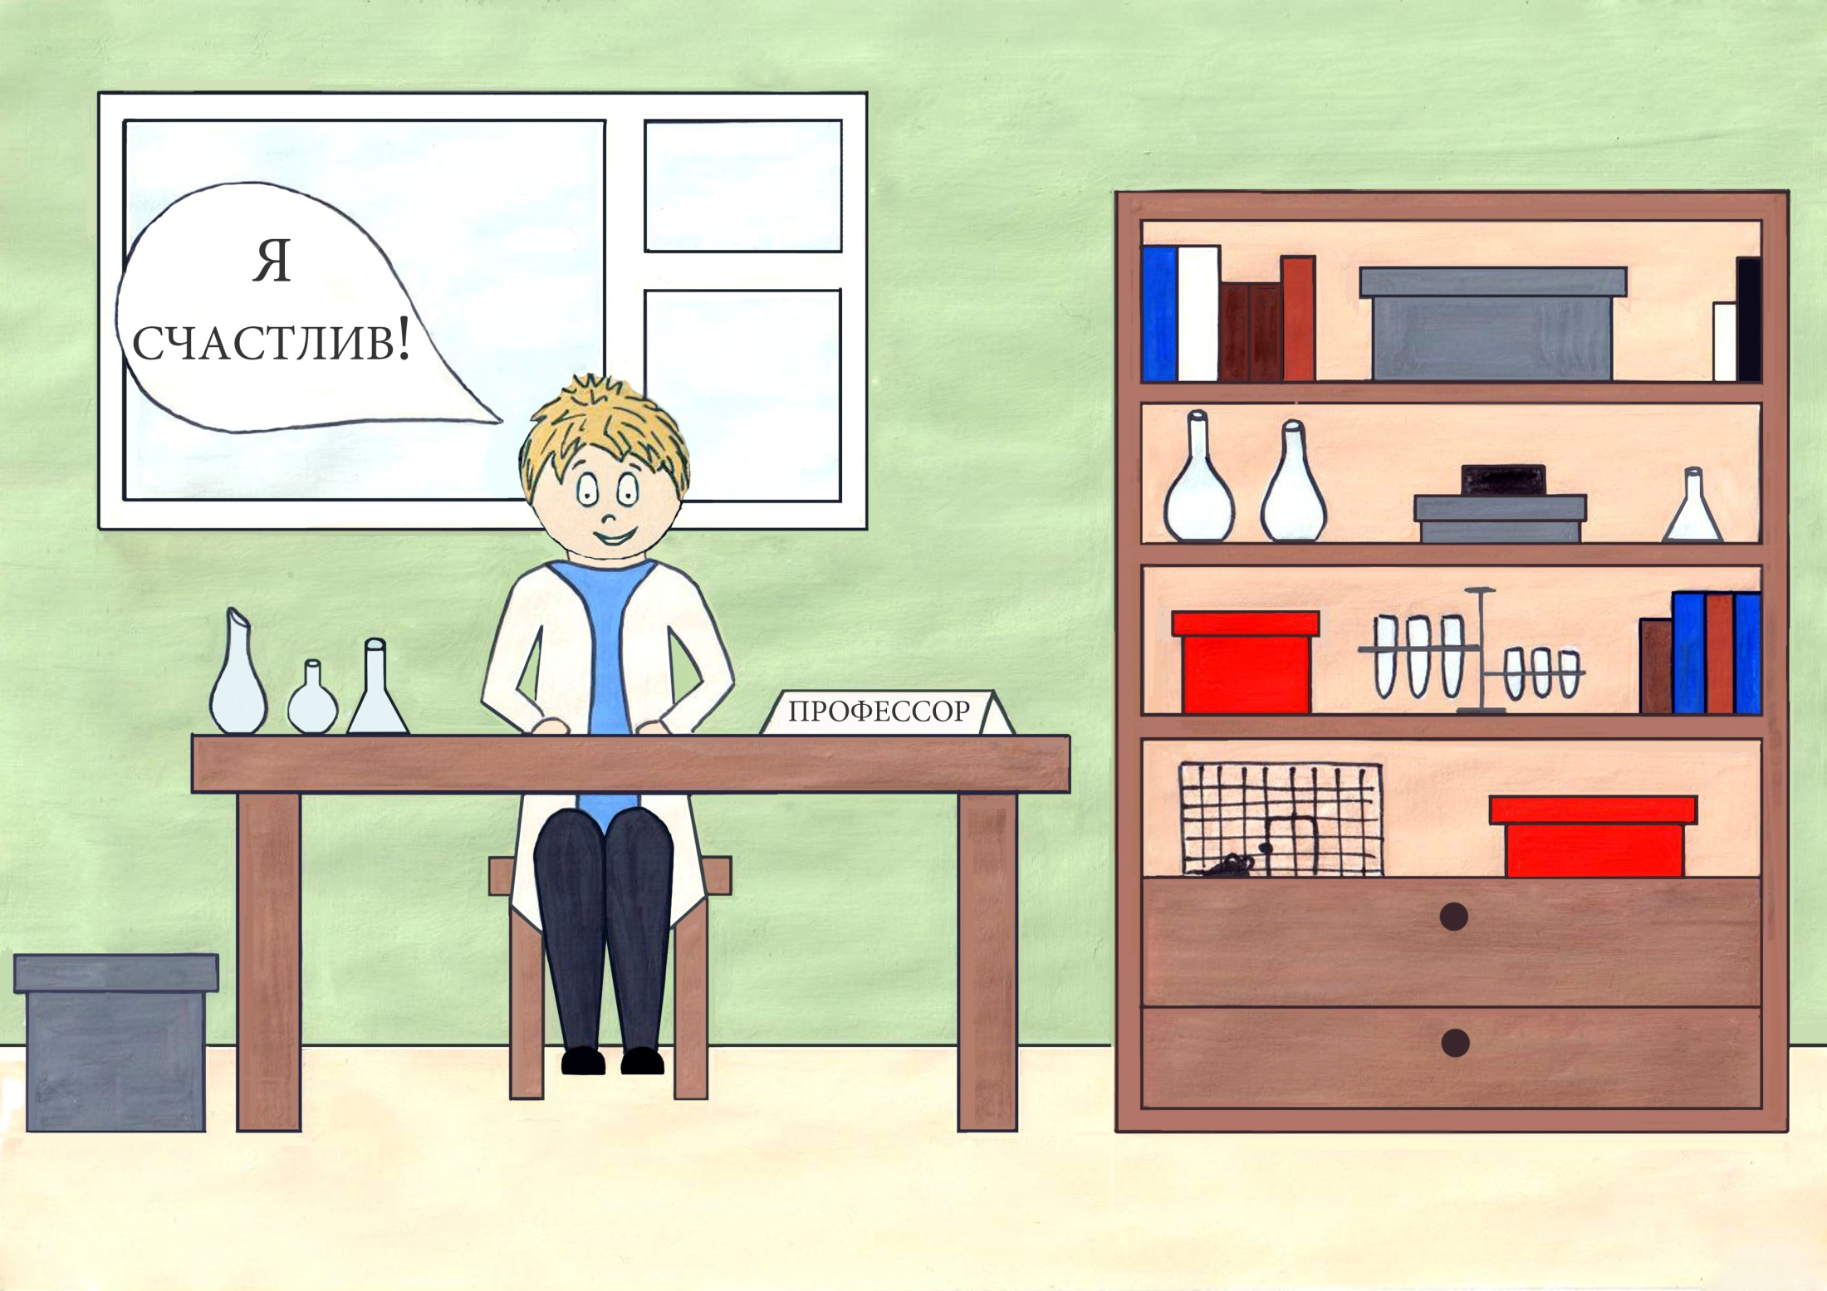
Можно стать студентом и даже профессором. Главное оставаться добрым и искренним. Помогать тем, для кого пока не придуманы лекарства. Быть Человеком.

Slide 11
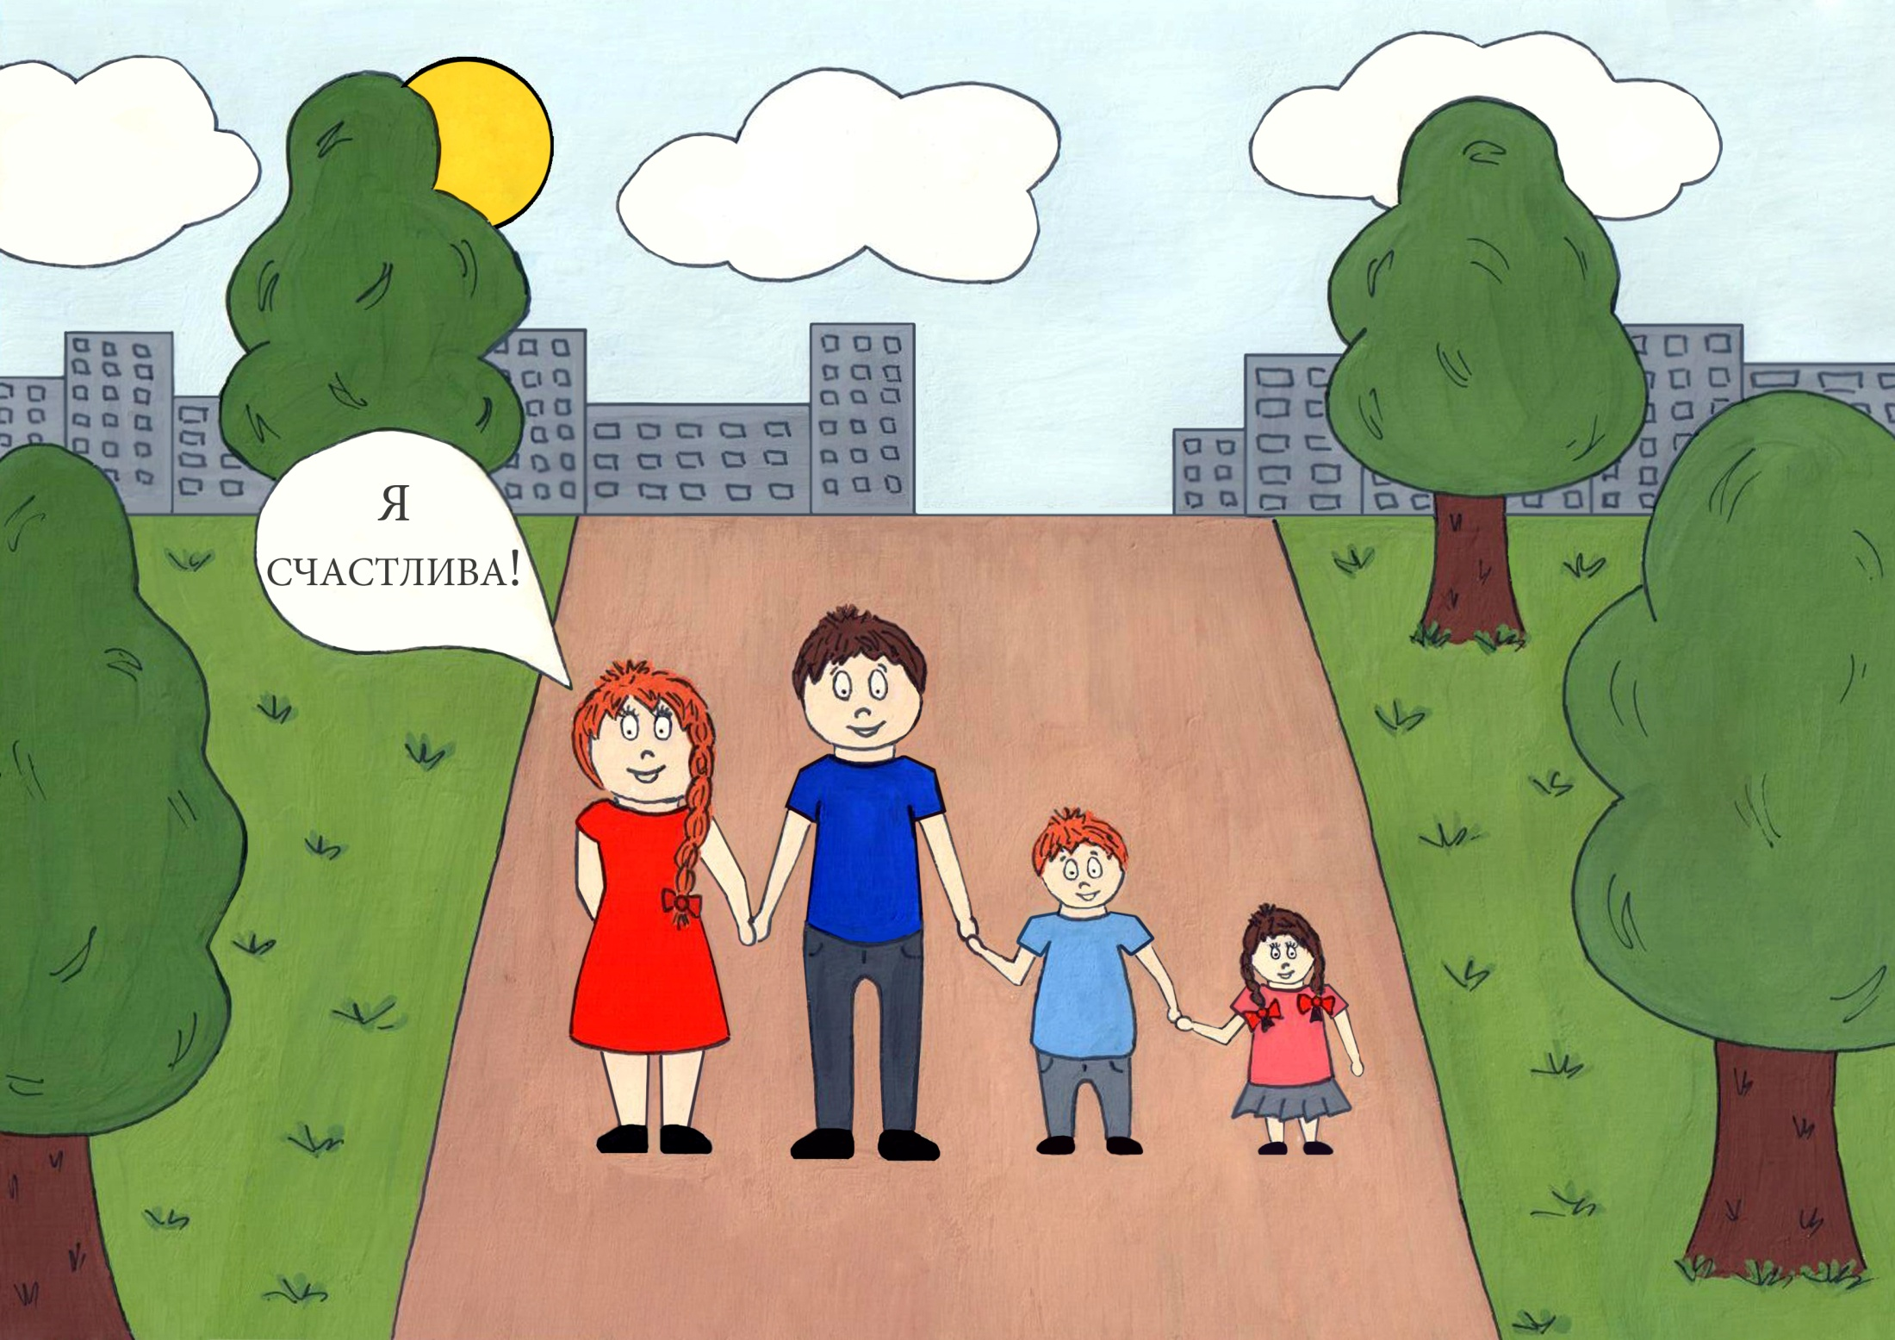
Можно вырасти и быть кандидатом наук, преподавателем МГУ, удачно выйти замуж и стать счастливой мамой двоих, а может быть троих здоровых малышей!

Slide 12

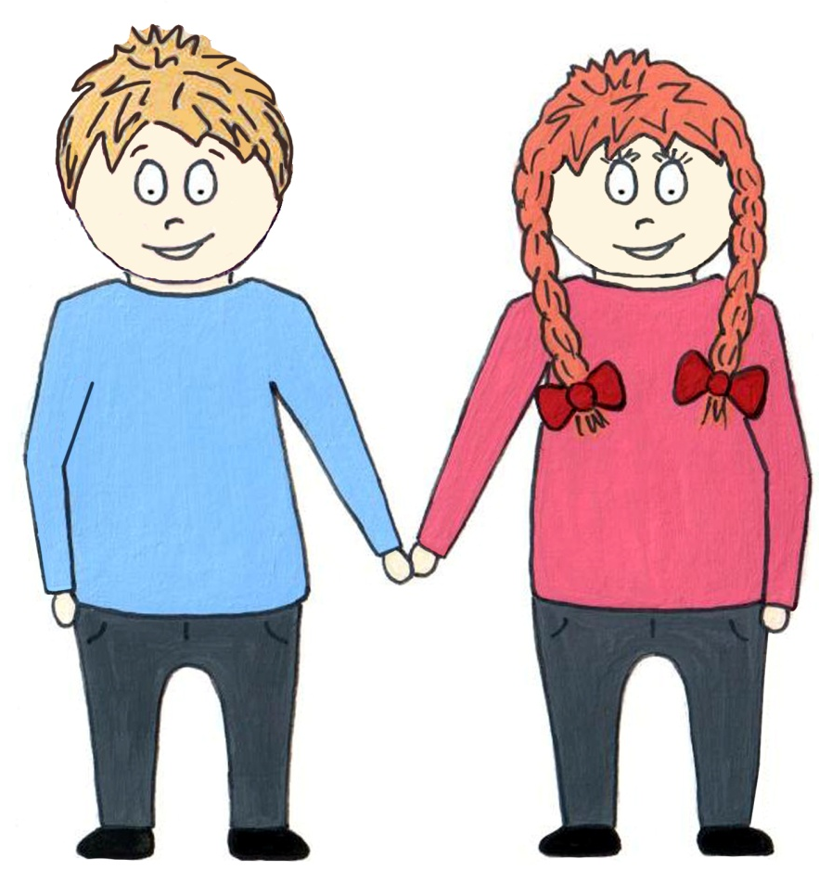
Мы - команда единомышленников, которая воспитывает детей с разными типами мукополисахаридозов и другими редкими заболеваниями, сердечно благодарим Марию Стешину за создание картин для нашей первой книги про Юляшку и Павлушку! Не важно как именно зовут героев нашей книги, главное, что благодаря получению лечения дети с редкими болезнями будут ЖИТЬ.
mps-russia.org
Без лечения ЗАВТРА может не быть.

Slide 13
Президент МБОО «Хантер-синдром» - Снежана Митина телефон: 8-916-594-82-45
Email: mps-hunter@yandex.ru mps-russia.org
Иллюстратор Мария Стешина
Все авторские права на книгу принадлежаn Межрегиональной Благотворительной Общественной Организации «Общество инвалидов, страдающих синдромом Хантера, другими формами мукополисахаридоза и иными редкими генетическими заболеваниями», при публикации, переиздании и ссылке на книгу, просьба ссылаться на МБОО «Хантер-синдром»

